Slide 1
Bootstrap
《Bootstrap响应式Web开发》

Slide 2
目录/Contents
01
Bootstrap概述
02
浏览器
03
移动端Web开发主流方案

Slide 3
1.1
Bootstrap概述

Slide 4
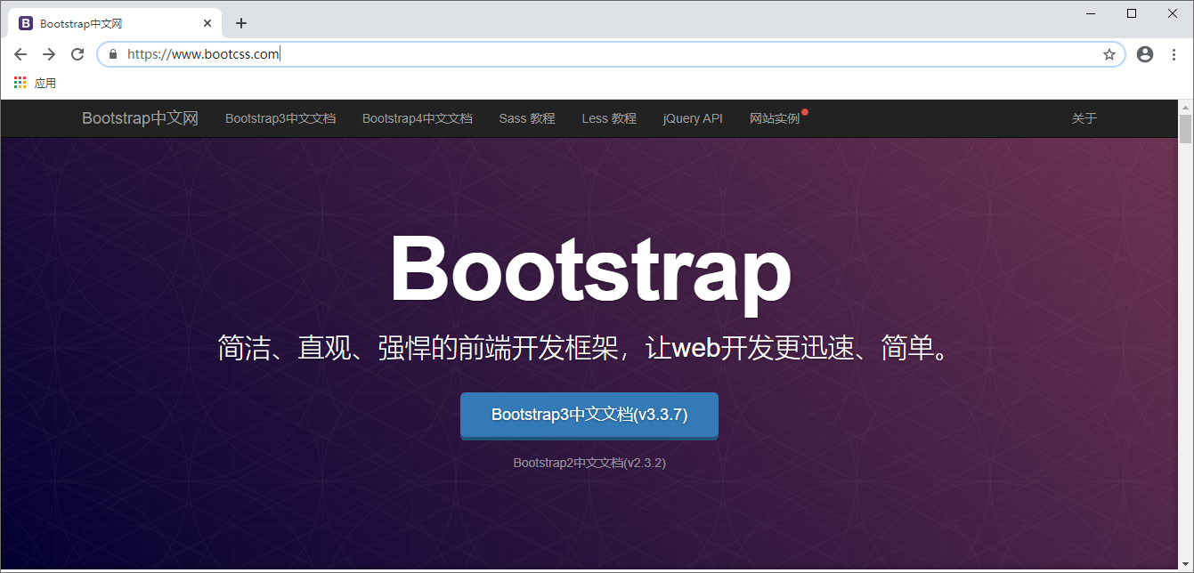
1.1.1 什么是Bootstrap
Bootstrap是一个基于HTML、CSS和JavaScript语言编写的框架，具有简单、灵活的特性，
拥有样式库、组件和插件。
Bootstrap常用来开发响应式布局和移动设备优先的Web项目，能够帮助开发者快速搭建前端页面。
Bootstrap框架

Slide 5
1.1.2 Bootstrap的特点
Bootstrap框架的特点：
丰富的组件库
响应式设计
移动设备优先
浏览器支持
低成本，易上手
CSS预编译
框架成熟

Slide 6
1.1.3 Bootstrap的组成
Bootstrap框架的组成：
基本结构
CSS样式库
Bootstrap提供了一个带有网格系统、链接样式、背景的基本结构。
Bootstrap自带了全局的CSS样式，并预先定义了基本的HTML元素样式、可扩展的class。
Bootstrap的组成
插件
布局组件
Bootstrap提供了一些基于jQuery（一个用于简化JavaScript编程的库）构建的可选插件。
Bootstrap包含了丰富的组件库，提供了十几个可重用的组件。

Slide 7
1.2
浏览器

Slide 8
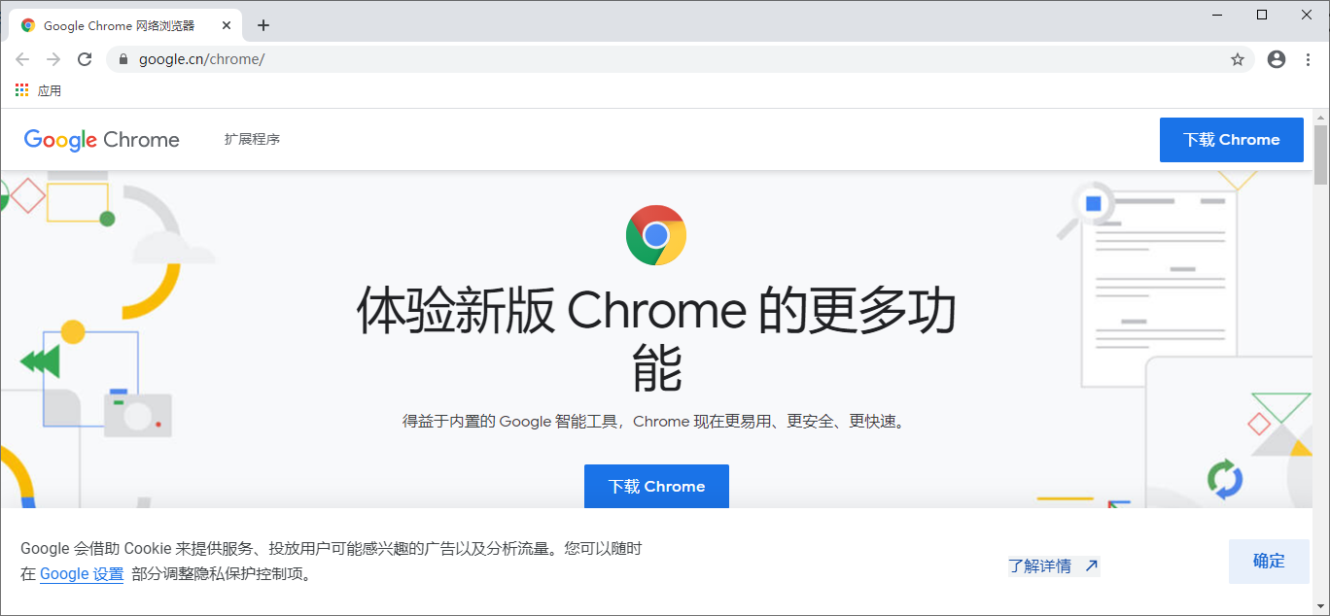
1.2.1 PC端的浏览器
浏览器按照设备类型来划分，主要包括PC端浏览器和移动端浏览器。
浏览器内核主要包括Blink、WebKit和Trident等。
PC端的浏览器主要包括Google（谷歌）公司的Chrome浏览器、Mozilla公司的Firefox浏览器、和Edge浏览器等。
Chrome浏览器

Slide 9
1.2.1 PC端的浏览器
Chrome浏览器的优势：
1
2
3
市场占有率高，兼容性好，界面简洁、简单易用。基于强大的JavaScript V8引擎，速度很快。
可通过扩展插件增强功能，便于开发人员使用。内置防止网络钓鱼及恶意软件功能，更加安全。
跨平台，支持PC端的Windows、Linux和Mac系统，以及移动端的Android和iOS系统。

Slide 10
1.2.2 移动端设备
移动端设备主要包括Android、iOS等手机设备。
屏幕尺寸非常多，手机分辨率和大小也不尽相同，碎片化严重。
常见移动端设备

Slide 11
1.2.2 移动端设备
常见的移动端设备的屏幕尺寸：
移动端设备 | 屏幕尺寸（英寸） | 分辨率（px） | 设备像素比（dpr）
iPhone 6/6S/7/8 | 4.7 | 750 ×1334 | 2.0
iPhone 6/7/8 plus | 5.5 | 1080 × 1920 | 3.0
iPhone X/XS | 5.8 | 1125 × 2436 | 3.0
iPhone XR | 6.1 | 828 × 1792 | 2.0
iPhone XS Max | 6.5 | 1242 × 2688 | 3.0

Slide 12
1.2.2 移动端设备
常见的移动端设备的屏幕尺寸：
移动端设备 | 屏幕尺寸（英寸） | 分辨率（px） | 设备像素比（dpr）
iPad Mini 4/2 | 7.9 | 1536 × 2048 | 1.0
Samsung Galaxy S10+ | 6.4 | 1440 × 3040 | 3.5
Samsung Galaxy S20 | 6.2（直角） | 1440 ×3200 | 3.5
Samsung Galaxy S20+ | 6.7 | 1440 ×3200 | 3.0
Samsung Galaxy S20 Ultra | 6.9 | 1440 ×3200 | 3.0
Samsung Galaxy Note4 | 5.7 | 1440 × 2560 | 3.0

Slide 13

1.2.3 移动端的浏览器
移动端的浏览器主要包括Android Browser和Mobile Safari，以及国产浏览器。
浏览器的内核主要是Webkit内核，对HTML5提供了很好的支持。
国产浏览器主要包括UC浏览器、QQ浏览器和百度浏览器等。
QQ浏览器

Slide 14
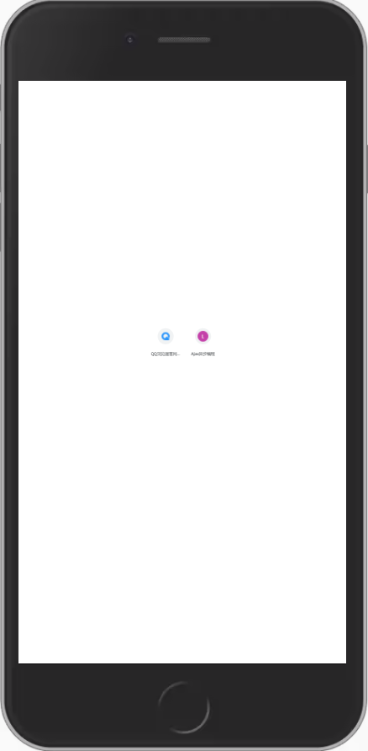
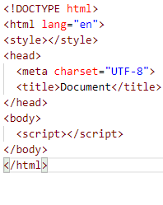
1.2.3 移动端的浏览器
移动Web开发使用HTML、CSS和JavaScript等基本语言。
移动端Web项目的呈现依赖于移动端浏览器。
移动Web开发

Slide 15
1.2.3 移动端的浏览器
移动Web开发需要注意的两点：
移动端设备受屏幕尺寸限制
移动端的操作方式的改变
移动端设备受屏幕尺寸限制，操作的局限性比较大，所以要注意页面的结构不能过于复杂，要提炼出该网站最核心的功能，并简洁清晰地呈现出来。
移动端的操作方式的改变。移动端页面的所有交互活动由鼠标控制变为手指触屏控制，操作方式更加丰富，如摇一摇、双指放大、滑动、双击、单击等。

Slide 16
1.3
移动端开发主流方案

Slide 17
1.3.1 单独制作移动端页面
在移动端浏览器中访问淘宝、京东和苏宁移动端页面：
单独制作移动端页面的网站

Slide 18
1.3.1 单独制作移动端页面
单独制作移动端页面的优势和劣势：
可以充分考虑到平台的优势和局限性
1
1
移动端网站会产生多个URL（PC端一套URL，移动端一套URL）
创建良好的用户体验设计
2
2
维护成本会增加，工作量比较大
网页在移动设备上加载更快
3
3
重定向移动网站需要花费一些时间，需要对搜索引擎做一些处理

Slide 19
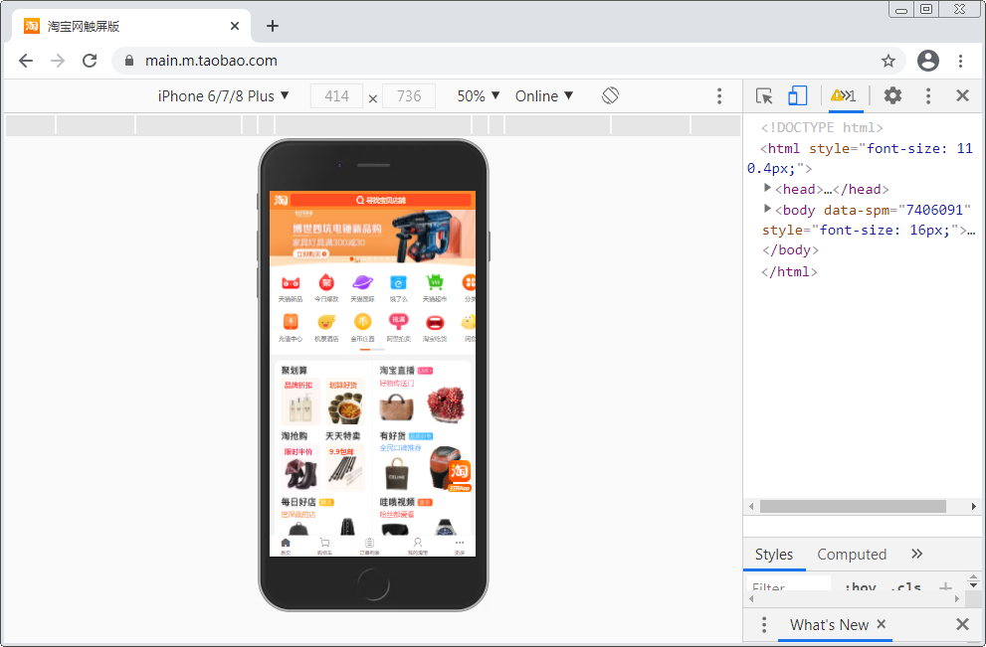
1.3.1 单独制作移动端页面
单独制作移动端页面，通常的做法是不改变原有的PC端页面，然后针对移动端单独开发出一套特定的版本。
如果是移动设备（iPhone 6/7/8 Plus），则跳转到移动端页面：
跳转到移动端页面

Slide 20
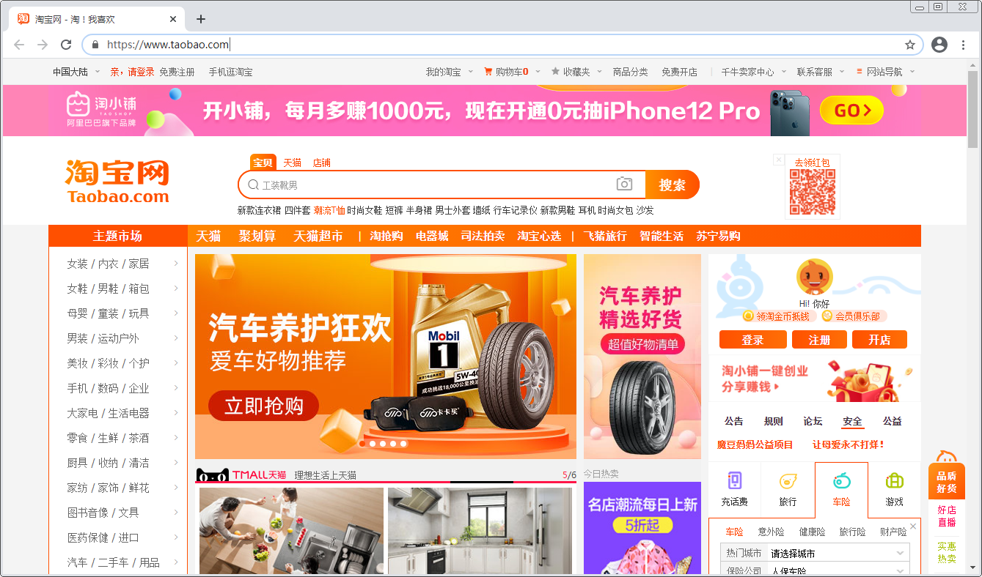
1.3.1 单独制作移动端页面
如果是PC端设备，则跳转到PC端页面:
跳转到PC端页面

Slide 21
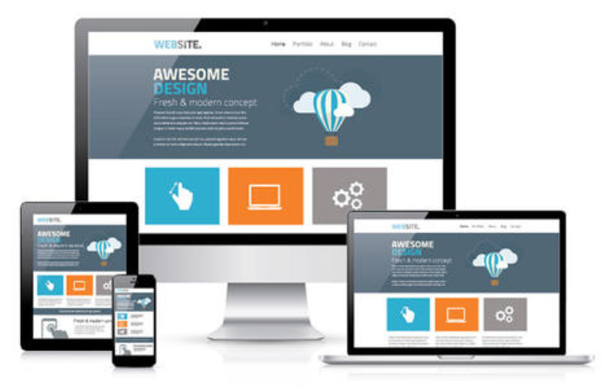
1.3.2 制作响应式页面
响应式页面指的是同一页面在不同屏幕尺寸下实现不同的布局，从而使一个页面兼容不同的终端。
响应式开发主要是为了解决移动互联网浏览的问题。
响应式开发

Slide 22
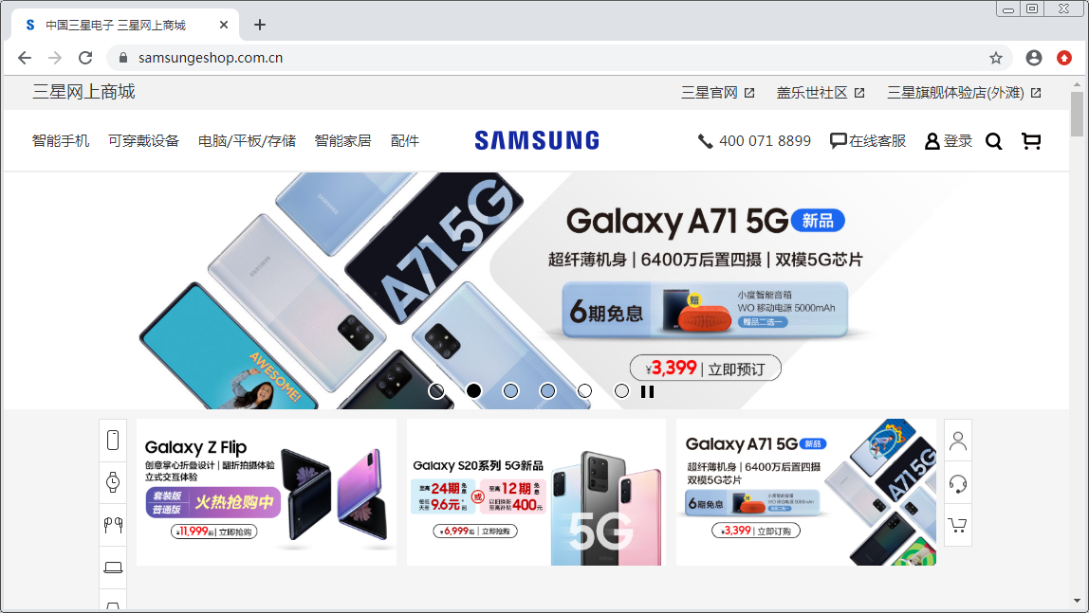
1.3.2 制作响应式页面
在PC端浏览器中访问三星官方网站：
初始页面

Slide 23
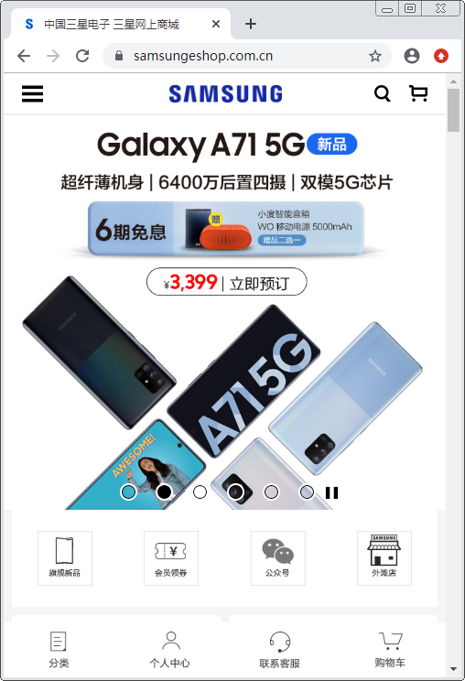
1.3.2 制作响应式页面
缩小浏览器窗口宽度，网页布局随之发生变化：
页面的响应式效果

Slide 24
1.3.2 制作响应式页面
响应式页面的优点：
可以跨平台。响应式开发具有跨平台的优势，能够快捷地解决多终端设备的显示适配问题。
便于搜索引擎收录，无论在移动端设备还是PC端上访问的都是同一个链接地址，这样就减少了权重的分散。让网站对搜索引擎更加友好。
节约成本。响应式网站可以兼容多个终端，开发者不需要为各个终端编写不同的代码。对于开发者而言，减少了大量重复的工作，提高了工作的效率；对于公司而言，节省了人员开支，降低了开发成本。

